Slide 1

El uso de Stata como una herramienta para la transparencia y la difusión estadística:
la medición multidimensional de la pobreza en México
29 de abril de 2010
www.coneval.gob.mx

Slide 2
Antecedentes

Slide 3
El CONEVAL
Evaluación
Normar y coordinar la
evaluación de las políticas
y programas de desarrollo
social
Establecer los lineamientos
y criterios para la definición,
identificación y medición
de la pobreza
Pobreza
Notes:
3

Slide 4
LGDS, artículo 36
CONEVAL utilizará la información generada por INEGI en, al menos, los siguientes indicadores:
Ingreso corriente per cápita
Calidad y espacios de la vivienda
Rezago educativo promedio en el hogar
Acceso a los servicios básicos en la vivienda
Acceso a los servicios de salud
Acceso a la alimentación
Acceso a la seguridad social
Grado de cohesión social

Slide 5
LGDS, artículo 37
Estatal
Periodicidad y nivel de desagregación
2 años
Municipal
5 años

Slide 6
Primeros pasos

Slide 7
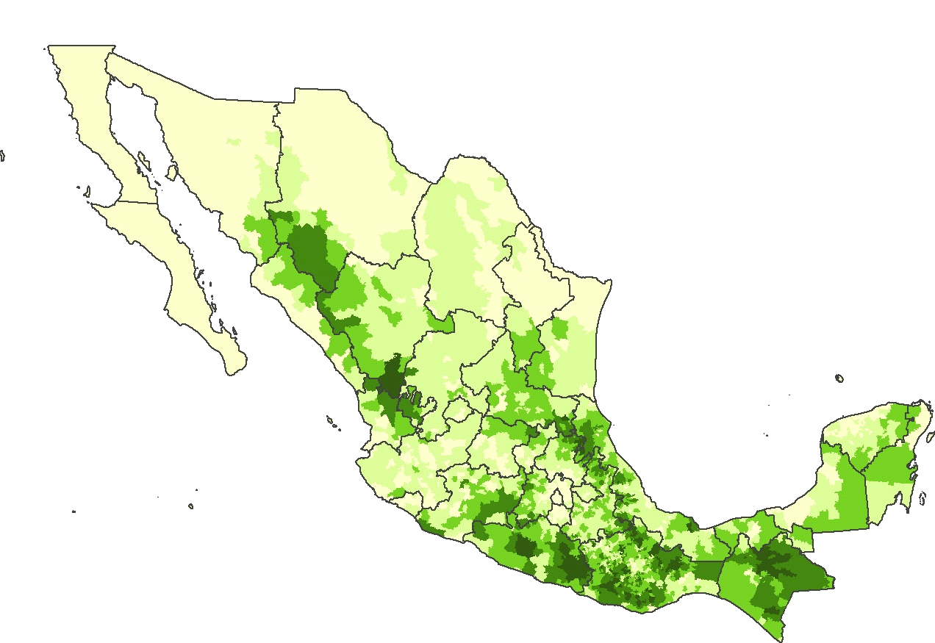
Pobreza por ingresos

Slide 8
  Transparencia y difusión de resultados
  Generación a partir de bases de datos
  públicas
  Publicación de elementos necesarios
  para replicar los resultados
  Documentación técnica
  Programas de cálculo en SPSS y Stata
  Asesoría técnica para especialistas
  y público interesado

Slide 9
Medición multidimensional
de la pobreza en México

Slide 10
Medición multidimensional de la pobreza
Dos líneas de investigación:
Conceptual y metodológica
Concepción
y definición
Principios
y criterios
metodológicos
Operativa
Diseño
y generación
de fuentes
de información
Variables, umbrales
e indicadores
Notes:
10

Slide 11
Enfoque analítico
C
o
n
t
e
x
t
o
t
e
r
r
i
t
o
r
i
a
l
Derechos
Sociales
Recursos
disponibles para satisfacer las necesidades básicas
Garantías
y derechos para el desarrollo social
Bienestar
Económico
Notes:
11
11

Slide 12
Identificación
  Derechos humanos universales
      Alimentación
  Garantías individuales
      Educación
      Salud
      Seguridad social
      Vivienda
Población
Bienestar
Derechos sociales
12

Slide 13
Pobreza multidimensional
C
o
n
t
e
x
t
o
t
e
r
r
i
t
o
r
i
a
l
Vulnerables
por carencias
  Población sin carencias y
  con un nivel
  de bienestar adecuado
Pobreza
multidimensional
Vulnerables
por ingresos
LB
Bienestar
Ingreso
  Pobreza
  multidimensional
  extrema
LBM
Carencias
C*=3
C=1
Derechos sociales

Slide 14
Construcción de indicadores
- Economías a escala
- Escalas
adulto-equivalente
- Actualización de
patrones de consumo
Bienestar
  Línea de bienestar
  Línea de bienestar mínimo
Derechos sociales
  Índice de privación social
    Vivienda (2)
    Acceso a la salud
    Acceso a la seguridad social
    Rezago educativo
    Acceso a la alimentación
- Basados en la
legislación
- Indicadores dicotómicos
Notes:
14

Slide 15
Medición 2008

Slide 16
  Principios
Transparencia
Contacto con usuarios y especialistas
Estimación externa, PNUD México
Difusión de las bases de datos, MCS 2008
Validación estadística de los indicadores
Difusión de metodología
Rigor técnico
Programas de cálculo
16

Slide 17
MCS-ENIGH, 2008
Convenio INEGI
Basado en la ENIGH
Información estatal
Muestra total
70,000 viviendas*
Incorpora temáticas
necesarias
Población indígena
Comparabilidad

Slide 18




Conformación: MCS 2008
- Ingresos de los
hogares
- No incorpora
gastos
Características sociodemográficas y ocupacionales
Ingresos
Población
Hogares
No monetario
Trabajos
Características de las viviendas y los hogares
Condición de trabajo para 12 años o más
Ingreso (o Gasto) no monetario

Slide 19
Paquetes estadísticos
Facilidad en su utilización para el público especializado
Facilidad y controles en introducir los datos (data entry)
Manipulación de datos
Análisis de datos
Calidad de los resultados obtenidos
SPSS
y
STATA

Slide 20
Proceso de construcción
Generación independiente
Equivalentes y eficientes
Explicación para ser reproducibles
Reporte de resultados
Espacio de los derechos sociales
Generación de indicadores principales
Concentrado estadístico
Espacio del bienestar económico
Estructura

Slide 21
Generación de los programas de cálculo
  Programación sencilla y fácilmente replicable
  Complejidad propia de las distintas dimensiones
  Tratamiento de los indicadores del contexto
  territorial
  Diferencias entre los paquetes estadísticos

Slide 22
Comparación de paqueterías
  Prácticamente es posible hacer todos los procesos requeridos en ambos paquetes:
    Ejemplo: reshape/casestovar
  Funcionalidades específicas de Stata:
    Acceso a comandos creados por usuarios a
    través de internet (netuse, inequal)
    Tiempo de procesamiento
    Costo de la licencia

Slide 23
Comparación de paqueterías
  Funcionalidades específicas de SPSS:
    Uso directo de bases DBF y de otros paquetes
    Interfaz y uso de ventanas
    Edición de gráficas
    Reporte de datos

Slide 24
  Diferencias de paquetes estadísticos
Bases
(.dbf)
Comando para obtener Gini
Direccionar
(Globals)
Tratamiento de datos faltantes
Tiempo de procesamiento
Número de líneas
Formato de presentación
Memoria
(RAM)
VS
SPSS
STATA
24

Slide 25
Resultados principales

Slide 26
Población con alguna carencia social
Sin
Carencia
s
Con alguna carencia
77.2 %
82.4 millones
2.4 carencias promedio
Bienestar
22.8 %
24.3 millones
Ingreso
6
5
4
3
2
1
0
Carencias
Derechos sociales
Fuente: estimaciones del CONEVAL con base en el MCS-ENIGH 2008.

Slide 27
Población Total 2008 (106,680,526)
Vulnerables por carencia
social
33.0%
35.2 millones
2.0 Carencias
promedio
Bienestar
Ingreso
POBREZA MODERADA
Vulnerables por ingreso
10.5 %
11.2 millones
3.9 Carencias
POBREZA
EXTREMA
33.7%
36.0 millones
2.3 Carencias
4.5 %
4.8 millones
Carencias
promedio
promedio
6
5
4
3
2
1
0
Derechos sociales
Fuente: estimaciones del CONEVAL con base en el MCS-ENIGH 2008.

Slide 28
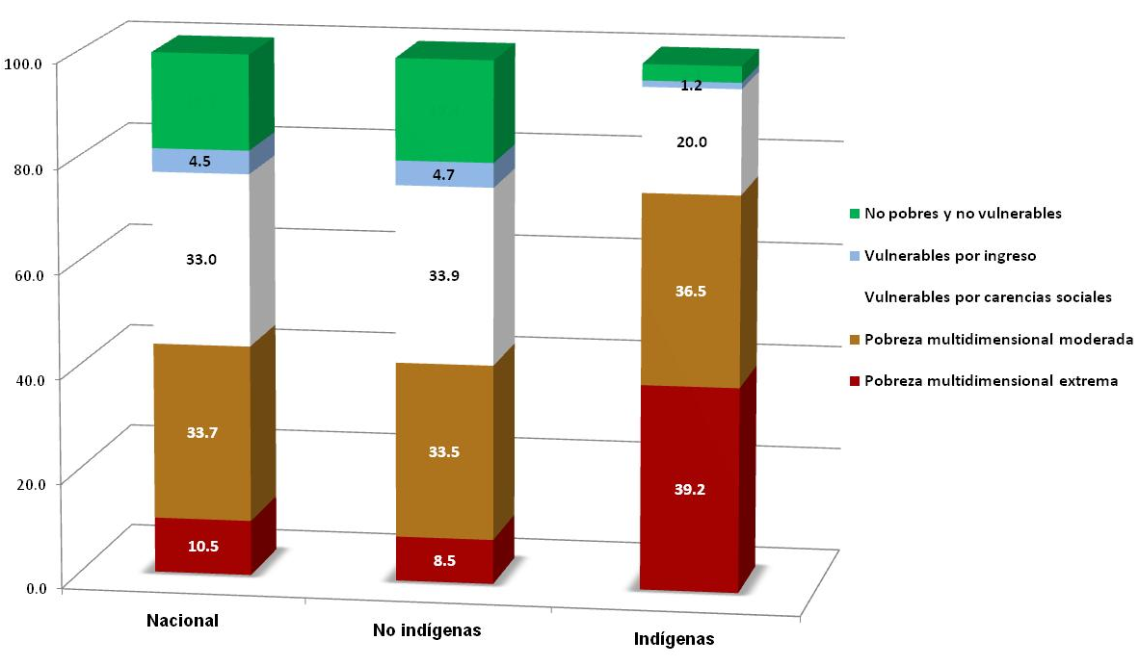
Porcentaje de población en pobreza según si habla o no lengua indígena
Fuente: estimaciones del CONEVAL con base en el MCS-ENIGH 2008.

Slide 29
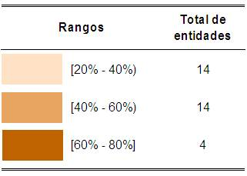
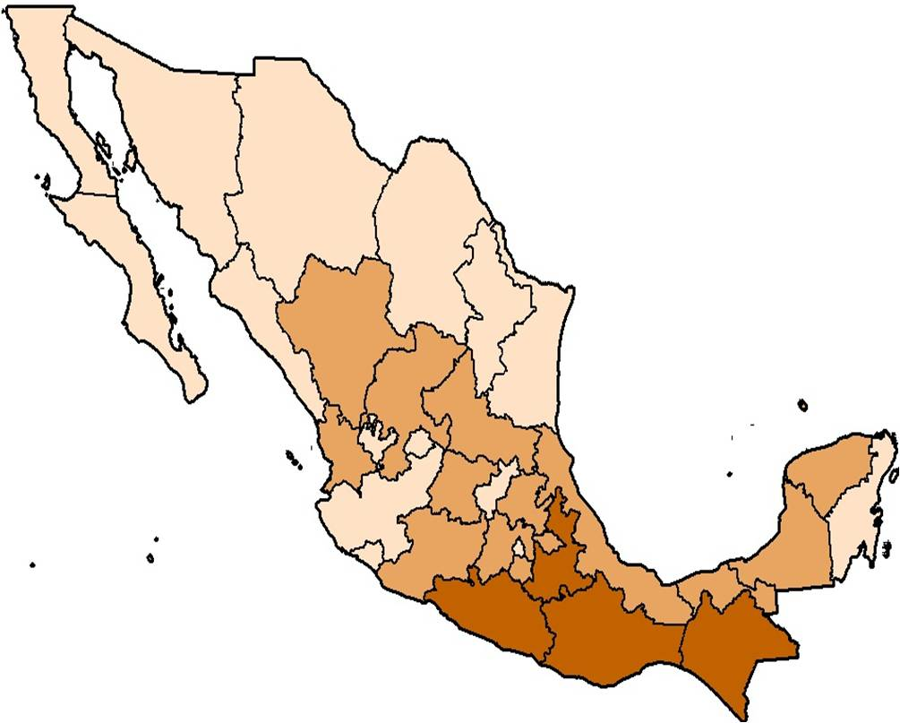

Incidencia de Pobreza Multidimensional por Estado
Fuente: estimaciones del CONEVAL con base en el MCS-ENIGH 2008.

Slide 30
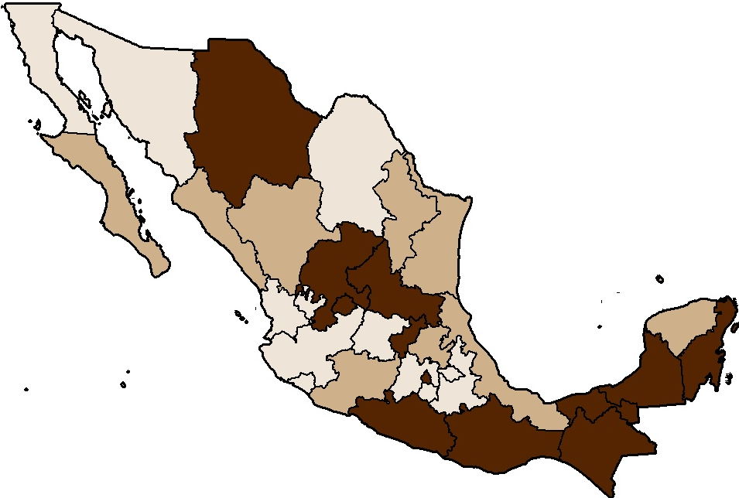
  Índice de Gini
Fuente: estimaciones del CONEVAL con base en el MCS-ENIGH 2008.

Slide 31
Características de la medición
  Interacción entre la política económica y social
  Reconoce la relevancia del territorio
  Basada en criterios de justicia y equidad social
  Medidas de profundidad e intensidad
  Avances en distintos ámbitos
  Análisis de subpoblaciones

Slide 32
¡Muchas gracias!

Slide 33
Liga de interés
  Consejo Nacional de Evaluación
  de la Política de Desarrollo Social
  (CONEVAL)
  Boulevard Adolfo López Mateos No. 160
  Col. San Ángel Inn,
  Delegación Álvaro Obregón,
  CP. 01060, México, D.F.
  Conmutador 01 (55) 5481-7200
  Página web: www.coneval.gob.mx
  Víctor Pérez Hernández
  Director de Análisis y Medición
  de la Pobreza del CONEVAL
  Correo electrónico:
  vhphernandez@coneval.gob.mx
  www.coneval.gob.mx

